Slide 1
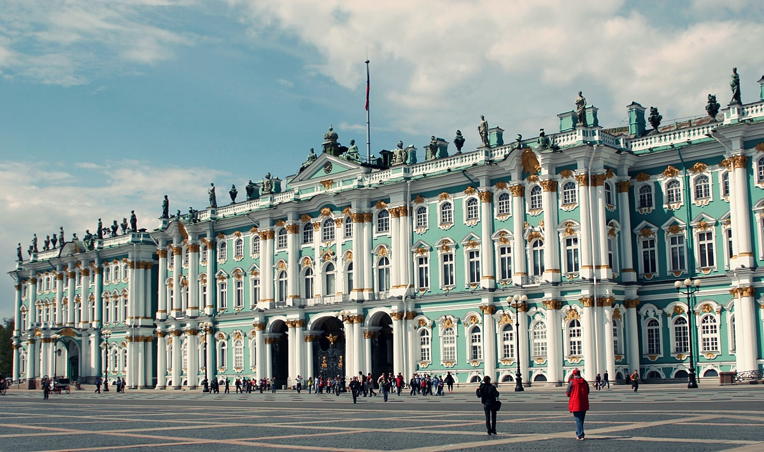
Дворец мировой культуры

Slide 2
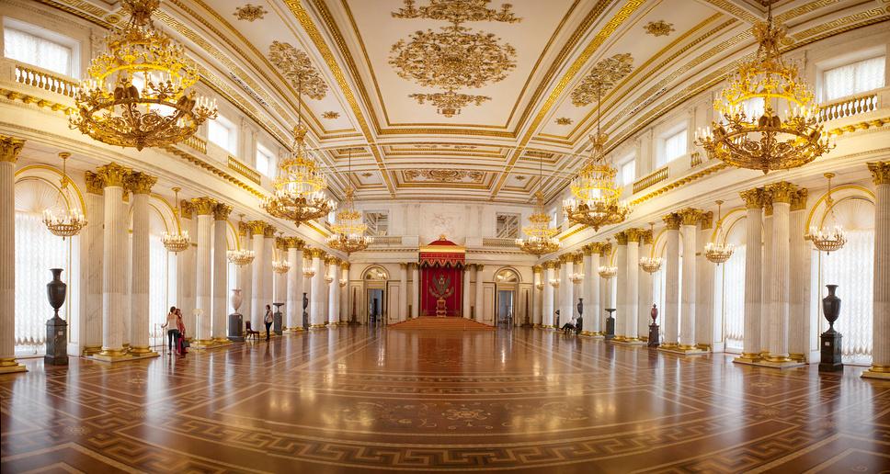
Уважаемые читатели!
Интеллект-центр Центральной городской библиотеки им. Л.Н. Толстого
представляет вашему вниманию виртуальную выставку «Дворец мировой культуры»,
которая посвящена 255-летию музея изобразительного и декоративно-прикладного искусства, одному из крупнейших и наиболее значительных художественных и культурно-исторических музеев мира – Государственному Эрмитажу.
Содержание:
1. История
2. Современный Эрмитаж
3. Виртуальный Эрмитаж
4. Подборка инфо-фильмов
5. Литература

Slide 3
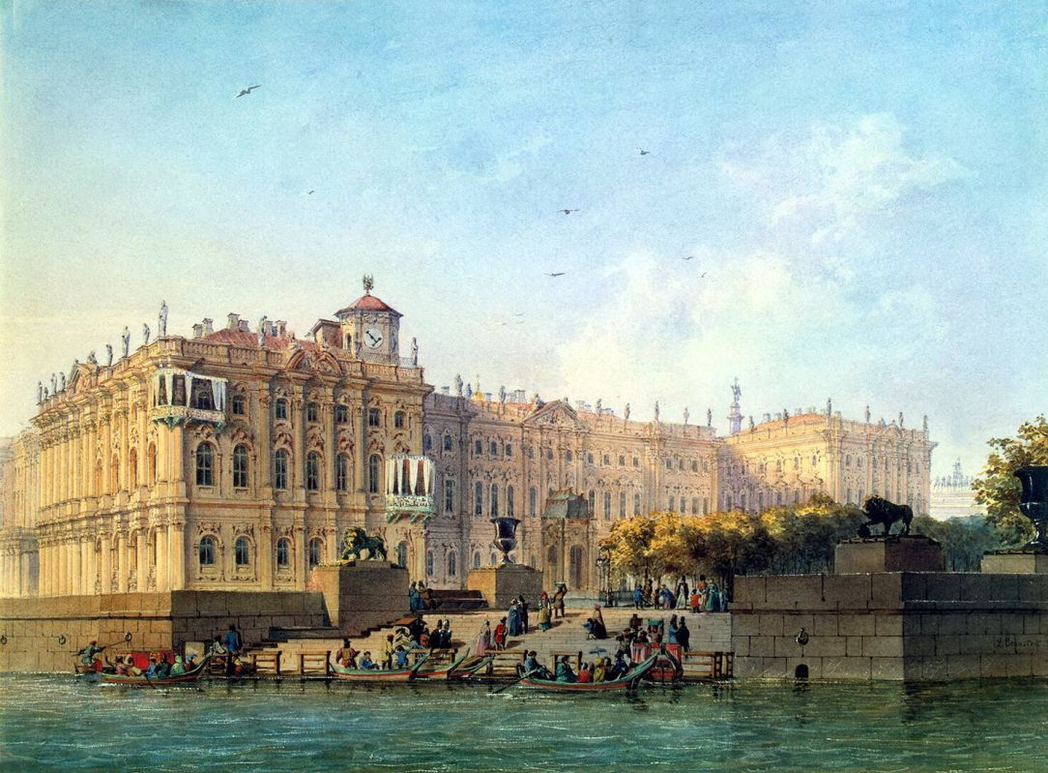
История
Эрмитаж в Санкт-Петербурге – российский музейный комплекс мирового значения, первые здания которого были заложены при императрице Елизавете. До сих пор изящность и гениальность Эрмитажа вызывают восторг у многих современных экспертов. Основы коллекции были собраны еще при Екатерине II, по ее же приказу отстраивались отдельные здания для хранения произведений живописи, скульптуры и декоративно-прикладного искусства. Сегодняшний комплекс включает пять исторических зданий на Дворцовой площади, среди которых Зимний дворец, дворец Меншикова на Университетской набережной и здание Главного штаба.

Slide 4
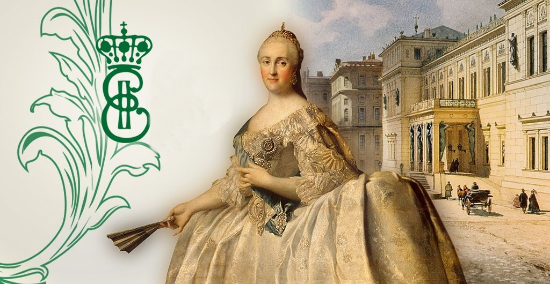
В переводе с французского «ermitag» означает «место уединения, уединенный уголок». Свое название он получил неспроста, ведь крупнейший музей России зародился в 1764 году в специальном дворцовом флигеле (Малый Эрмитаж) как частная коллекция российской императрицы Екатерины II, он не был предназначен для общего посещения. До середины XIX века музей могли посещать лишь по специальному пропуску ограниченное число лиц.
Елисеева, О. Н.
Екатерина Великая / Ольга Елисеева. - Москва : Молодая гвардия, 2010. - 633 с. : ил. - (Жизнь замечательных людей)

Slide 5
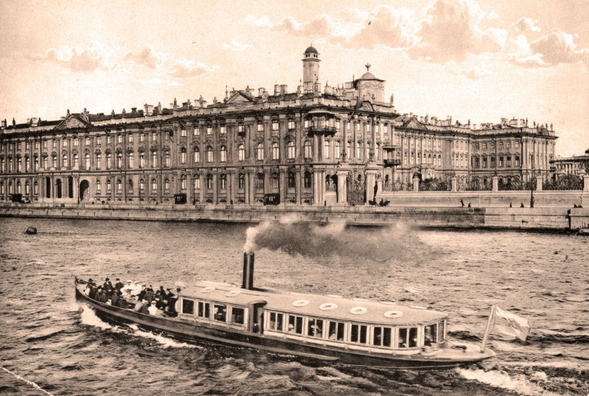
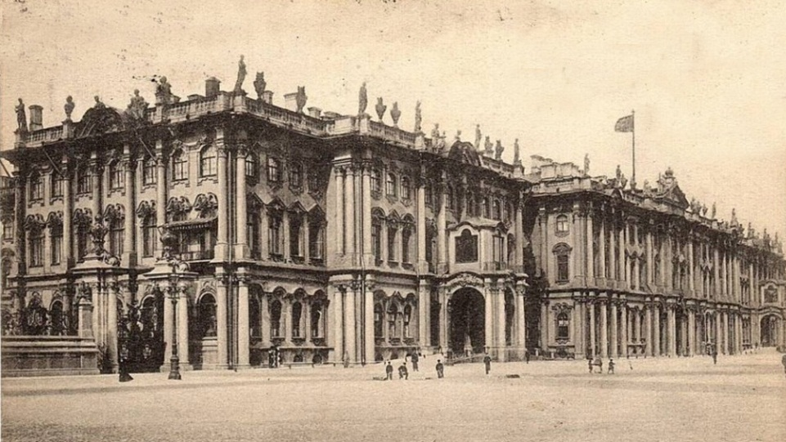
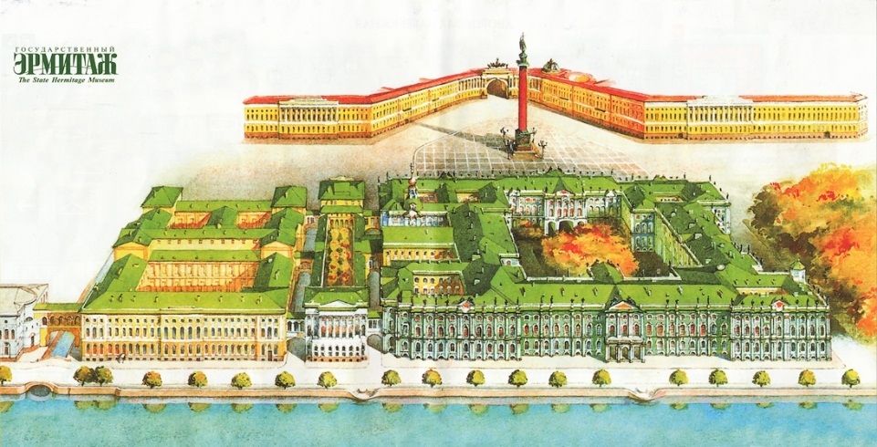
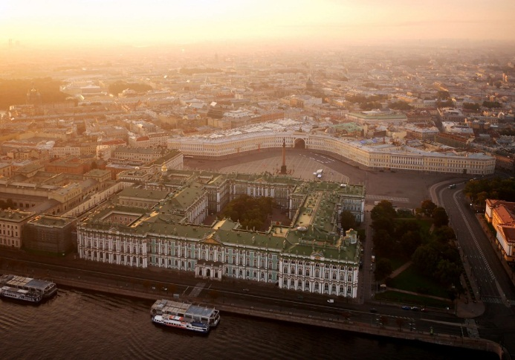
Елисеева, О. Н.
Соколова, Т. М.
Здания и залы Эрмитажа : залы Зимнего дворца, залы Малого Эрмитажа, залы Старого Эрмитажа, Эрмитажный театр, Лоджии Рафаэля, залы Нового Эрмитажа / Татьяна Соколова. - Ленинград : Искусство, 1982. - 199 с. : ил.
Строительство комплекса началось с возведения в середине XVIII века по заказу Елизаветы Зимнего дворца. Архитектор Франческо Растрелли трудился над зданием с 1754 по 1762 год. Первоначальный проект был выдержан в пышном барочном стиле, но значительную часть интерьеров в дальнейшем изменили в соответствии с требованиями классицизма. Пришедшая к власти вскоре после окончания строительства Екатерина II не только санкционировала появление Большого и Малого Эрмитажа и Эрмитажного театра, но и заложила в 1764 году основу коллекции будущего музея. Первыми экспонатами стали фламандские и голландские полотна современных титулованной покупательнице мастеров. Через пять лет к нему был присоединен спроектированный Жан-Батист-Мишелем Валлен-Деламотом корпус, с которым его соединяла галерея висячих садов. Ансамбль назвали Малым Эрмитажем.
Ионина, Н. А.
Сто великих музеев мира / Надежда Ионина. - Москва : Вече, 2000. - 508 с. : ил. - (100 великих).

Slide 6
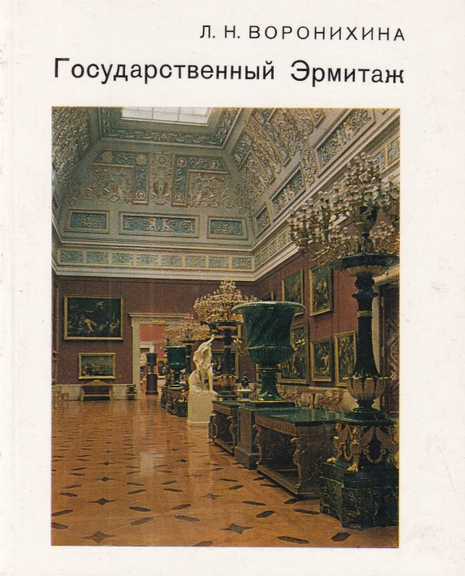
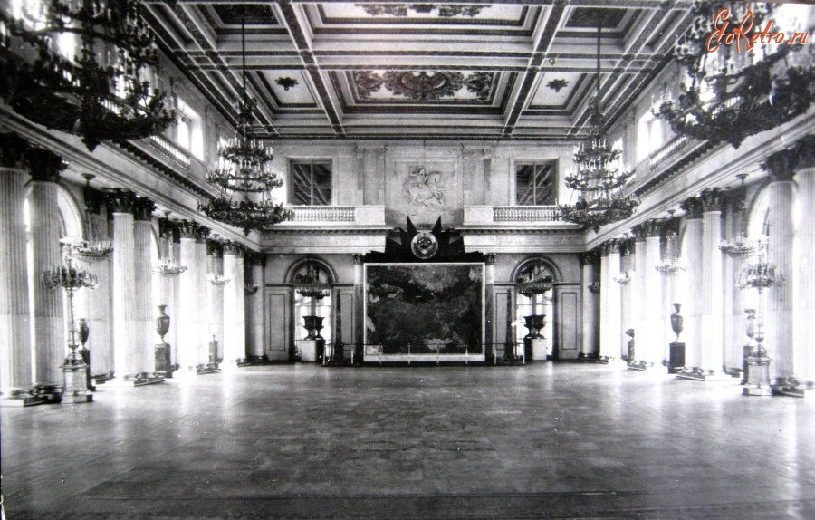
Воронихина, Л. Н.
Государственный Эрмитаж / Людмила Воронихина. – Москва : Искусство, 1983. - 456 с. - (Города и музеи мира).
Георгиевский зал
В 1771-1787 годах на берегу Невы по проекту Фельтена построили и Большой Эрмитаж, поскольку коллекции книг и картин разрослись и не помещались в старых помещениях. Через 5 лет Джакомо Кваренги, создатель Эрмитажного театра, завершил пристрой к нему. При Екатерине в фонды музея поступали работы крупнейших итальянских мастеров, Рембрандта, на втором этаже Зимнего дворца был оформлен роскошный Георгиевский зал.

Slide 7
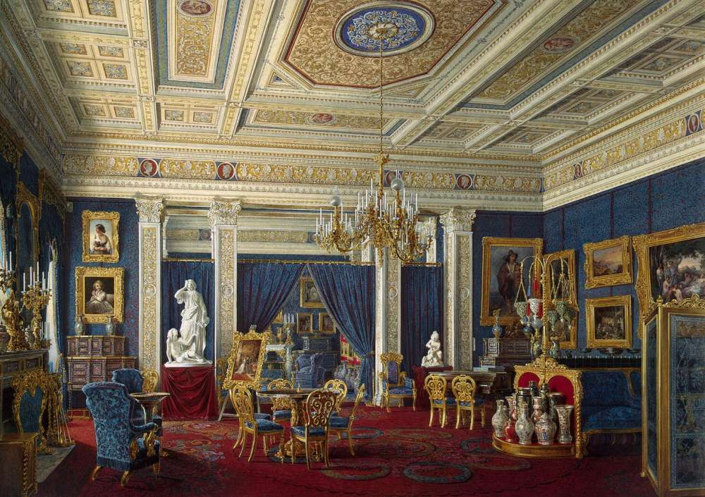
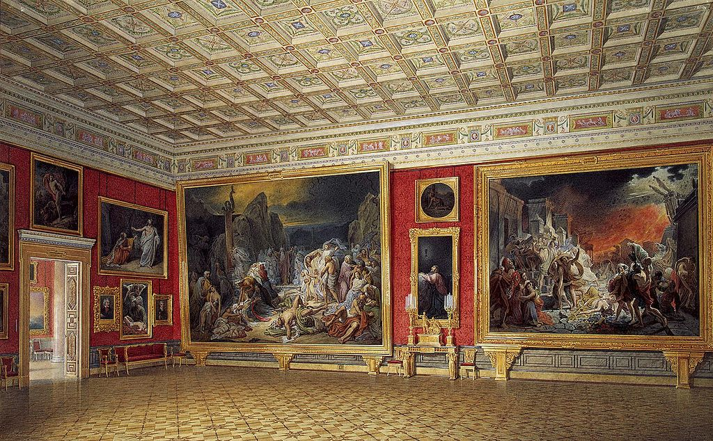
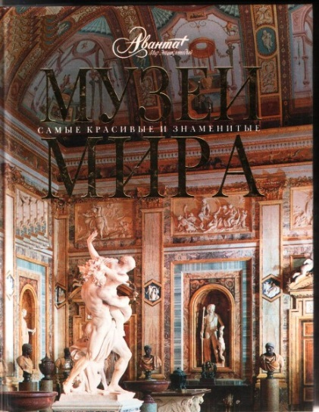
Итак, история Эрмитажа в Петербурге начинается с приобретения в 1764 году Екатериной II ценной коллекции немецкого купца Йоханна Эрнста Гоцковского. Всего было куплено 317 картин. Основу коллекции Гоцковского составляли картины фламандских и голландских мастеров. Хендрик ванн Бален, Антонис ванн Дейк, Ян Стен, Питер Пауль Рубенс, Рембрандт ванн Рейн – это лишь малая часть имен мастеров, работы которых положили начало одному из самых больших музеев мира. В настоящее время из тех 317 картин вы сможете найти в стенах Эрмитажа лишь 96 полотен.
Музеи России / отв. ред. М. Шинкарук. - Москва : Мир энциклопедий Аванта + : Астрель, 2008. - 183 с. : ил. - (Самые красивые и знаменитые)

Slide 8
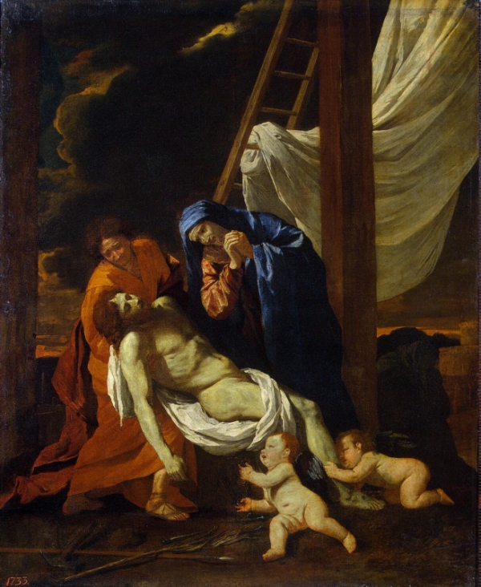
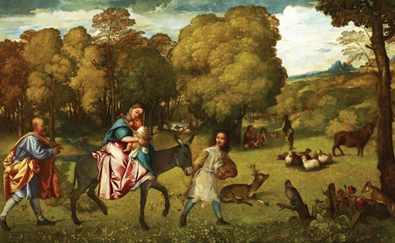
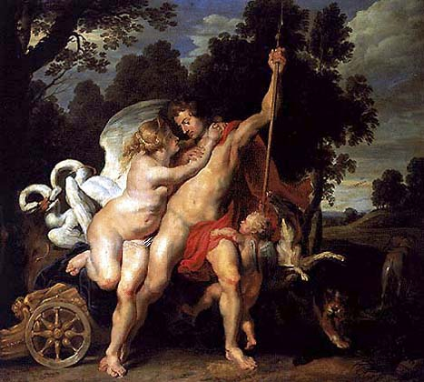
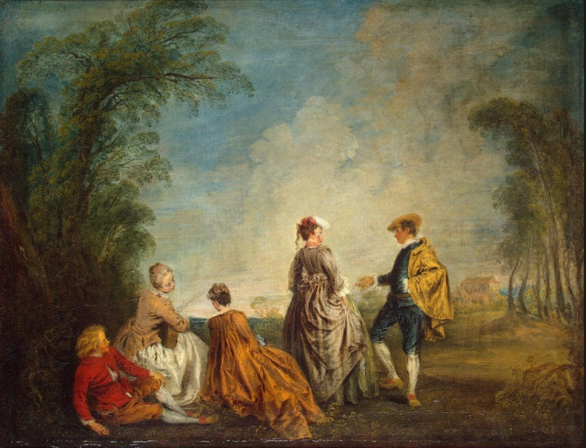
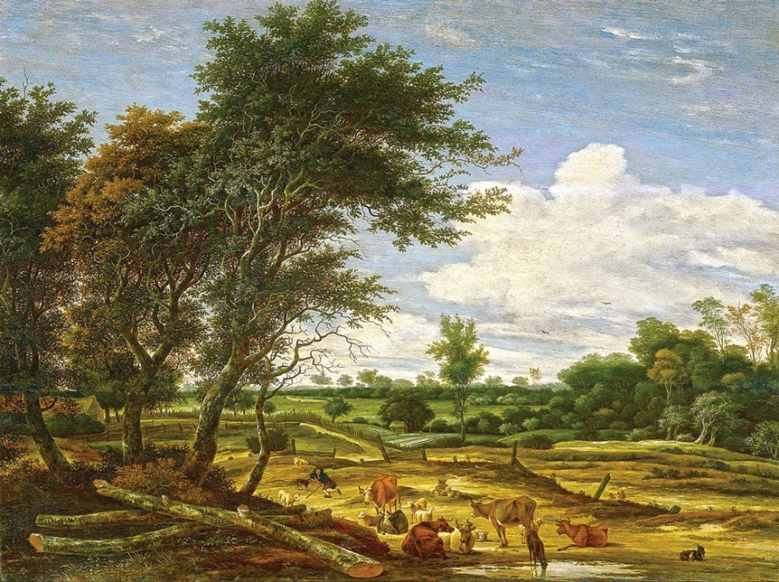
«Снятие с креста» Пуссен
«Бегство в Египет» Тициан
После приобретения своей первой коллекции Екатерина II отдала распоряжение скупать все наиболее ценные произведения искусства. Многие знатоки и ценители закупали для императрицы коллекции картин. Так, в 1769 году, была приобретена богатая коллекция министра Саксонии графа Генриха фон Брюля. В нее входило около 600 картин итальянской, немецкой, голландской, французской и фламандской школ, обладающих огромной исторической ценностью. К их числу относятся такие работы как:
«Портрет старика в красном» и «Портрет ученого» - Рембрандт; «Персей и Андромеда» - Рубенс; «Снятие с креста» - Пуссен; «Затруднительное предложение» - Ватто; «Бегство в Египет» - Тициан; «Меценат представляет Августу свободные искусства» - Тьеполо; Пейзажи Рейсдаля; Виды Дрездена и Пирны кисти Белотто и многое другое.
«Персей и Андромеда» Рубенс
«Затруднительное предложение» Ватто
Пейзажи Рейсдаля

Slide 9
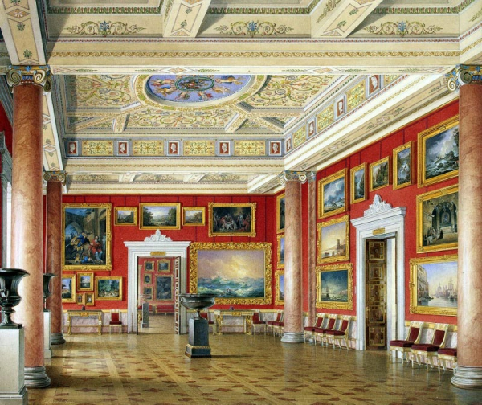
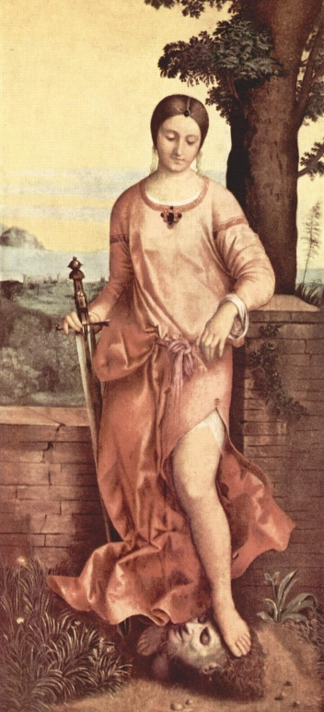
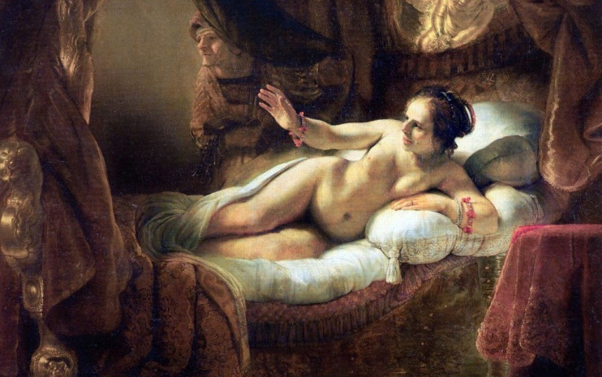
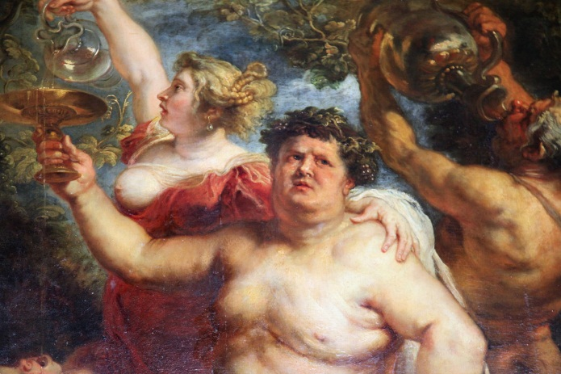
В 1772 году шедевры Эрмитажа пополняет коллекция живописи барона Кроза, в которой было большое количество работ фламандских, голландских и итальянских мастеров XVI-XVIII века. Эта великолепная коллекция, в которую входили такие полотна как «Даная» Рембрандта, «Юдифь» Джорджоне, «Вакх» Рубенса, досталась Екатерине II благодаря Дени Дидро, который приложил немало для этого усилий.
Одним из последних приобретений императрицы стала коллекция лорда Уолпола (Англия), которая украсила эрмитажное собрание работами итальянских мастеров, Рубенса, Ван Дейка и т.д.
Стоит отметить, что просвещенная императрица приобретала работы не только старых мастеров, она также давала заказы выдающимся мастерам ее времени, таким как Э.М.Фальконе, Д.Рейнолдс, Ф.Буше и т.д.
К концу своего царствования Екатерина II имела около 4 тысяч картин.
«Юдифь» Джорджоне
«Даная» Рембрандт
«Вакх» Рубенс

Slide 10
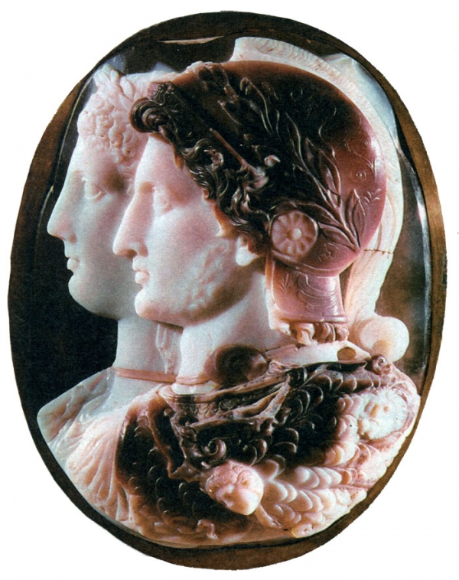
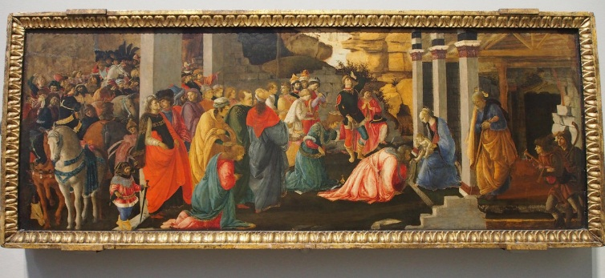
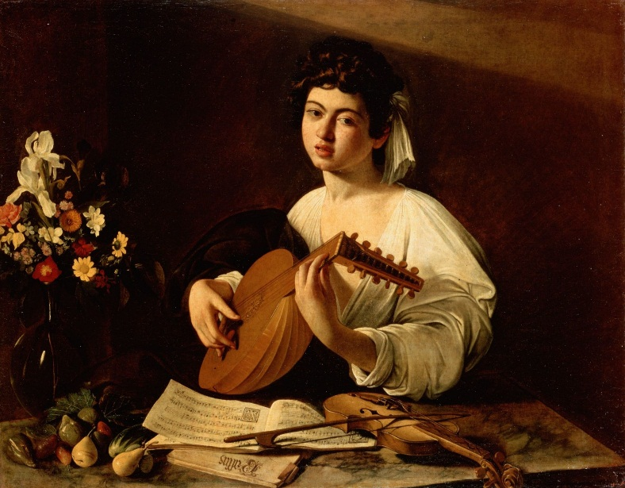
Императоры Александр I и Николай I также уделяли огромное внимание дальнейшему развитию Эрмитажа. Они продолжали закупать коллекции произведений искусств, а также отдельные ценные картины. Так на распродаже в Риме были куплены «Лютнеист» Караваджо, «Поклонение волхвов» Боттичелли. Первые покупки, сделанные еще Екатериной II, определили характер и лицо Эрмитажа. Благодаря просвещенной императрице он стал хранителем не только картин и скульптур. Именно Екатерина II была обладательницей одной из самых лучших в мире коллекций резных изображений на камне, кости и раковинах. Александр I пополнил эту великолепную коллекцию камеей Гонзага, которую ему подарила первая жена Наполеона I - Жозефина Богарне. Именно она и является самой знаменитой камеей Эрмитажа.
камеи Гонзага
«Поклонение волхвов» Боттичелли
Шедевры живописи в Эрмитаже : [на русском и английском языках] / [сост. альбома И. Н. Новосельская]. - Ленинград : Аврора, 1971. - ил
«Лютнеист» Караваджо

Slide 11
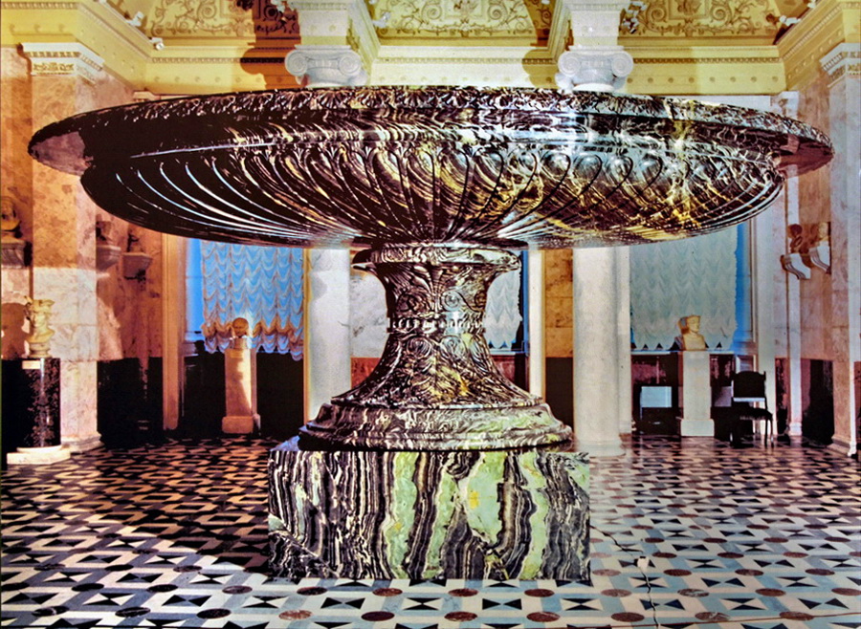
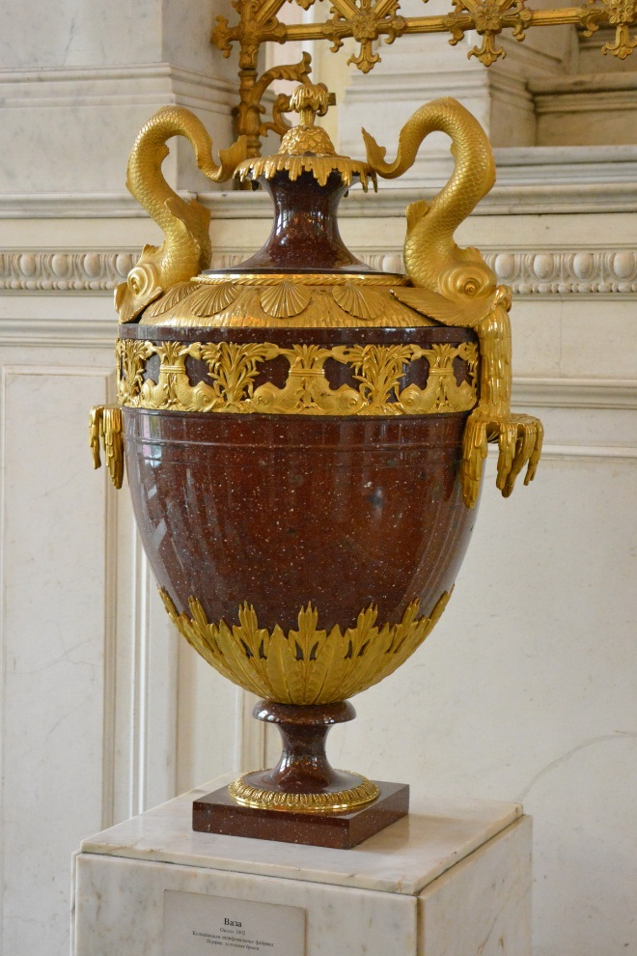
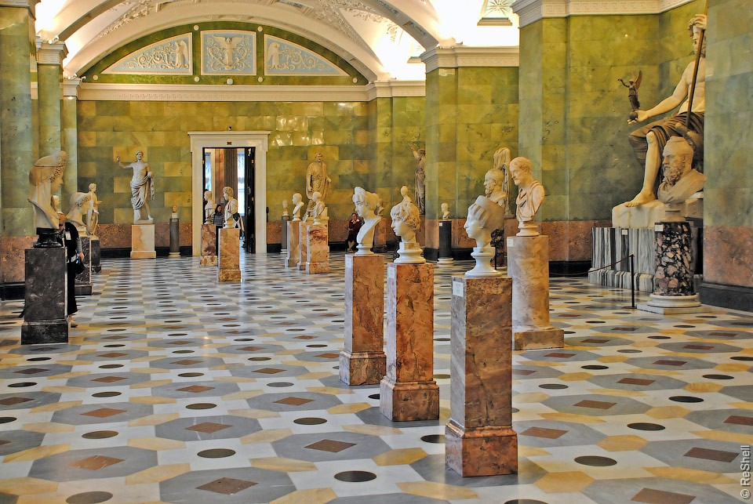
Инициатором превращения Эрмитажа в публичный музей принадлежит Николаю I. Благодаря нему в 1852 году музей открыли для посещения, правда, все-таки ограниченному числу лиц. Николаю I следует отдать должное и в расширении экспозиции Эрмитажа. Он присутствовал на раскопках в Помпеях и на территории России. Например, в 1830 году – в окрестностях Керчи было обнаружено немало шедевров древнего искусства. Также император приобрел у римского антиквара Пиццати полторы тысячи античных ваз, терракот и множество бронз. В XIX веке были приобретены такие шедевры Эрмитажа, как диптих Роберта Кампена «Троица. Богоматерь у камина», «Благовещение» ван Эйка, «Снятие с креста» Госсара, «Несение креста» Тициана и другие работы мастеров итальянского Ренессанса.

Slide 12
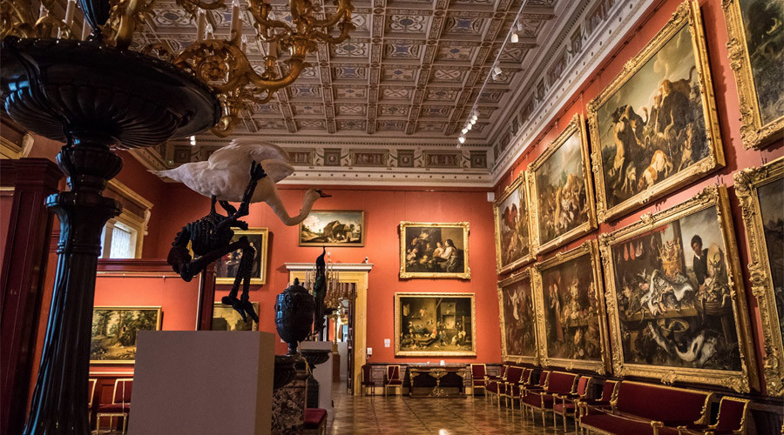
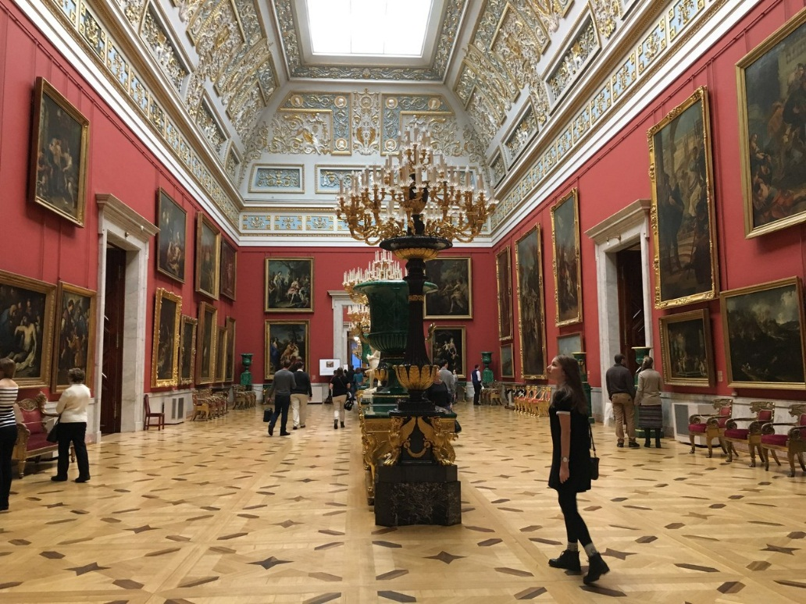
После октябрьской революции (1917 год) Зимний дворец, который до этого являлся императорской резиденцией, становится государственным музеем. В первые постреволюционные годы экспозиция Эрмитажа пополняется за счет национализированных частных коллекций – именно таким путем богатейшие собрания Шереметьевых, Строгановых, Шуваловых, Юсуповых и других знатных фамилий стали частью достояния России. В этот период в Эрмитаж поступили произведения французских экспрессионистов, а в послевоенные годы экспозиция пополнилась картинами Пикассо, Матисса и других французских художников. К сожалению, в советское время экспозиция музея не только пополнялась.
Площадь Эрмитажа постоянно расширяют, но все же часть экспонатов не выставляется и хранится в фондах, так как места для всего не хватает. Чтобы люди имели возможность их увидеть, регулярно проводятся разнообразные временные выставки, как в самом Эрмитаже, так и в разных городах России и мира.

Slide 13
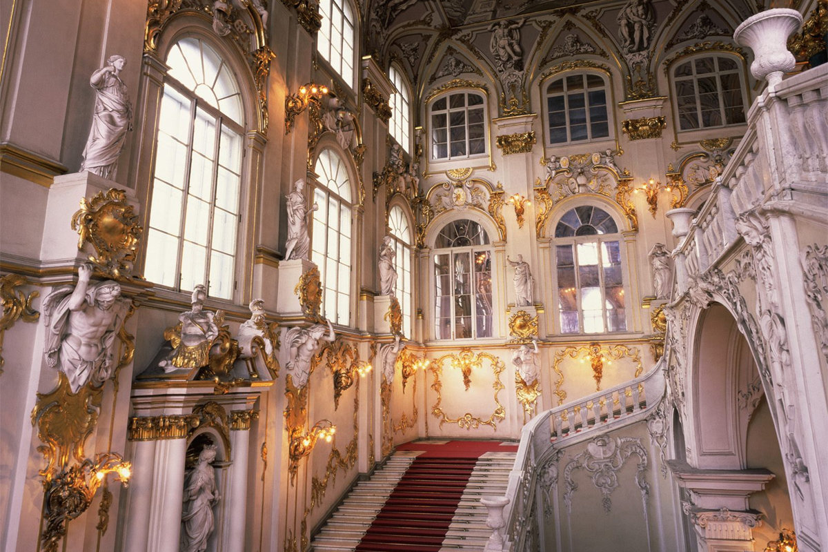
Впечатление от посещения Государственного Эрмитажа сложно описать словами. С первых же шагов по торжественной Иорданской лестнице ошеломляют царящие здесь роскошь и великолепие. Само время, кажется, застыло в величественных залах среди огромных малахитовых ваз, египетских саркофагов, греческих амфор, картин величайших европейских живописцев и скульптур знаменитейших мастеров. Здесь хранятся такие всемирно признанные шедевры Рембрандта, Леонардо да Винчи, Рафаэля, Караваджо, картины Тициана, Мурильо, Эль Греко и многих других известнейших живописцев. Эрмитаж в обладает одной из лучших в мире коллекций французской живописи конца XIX - начала XX в.
Видео экскурсия по музею: https://www.youtube.com/watch?v=bjEUvs-QEg4

Slide 14
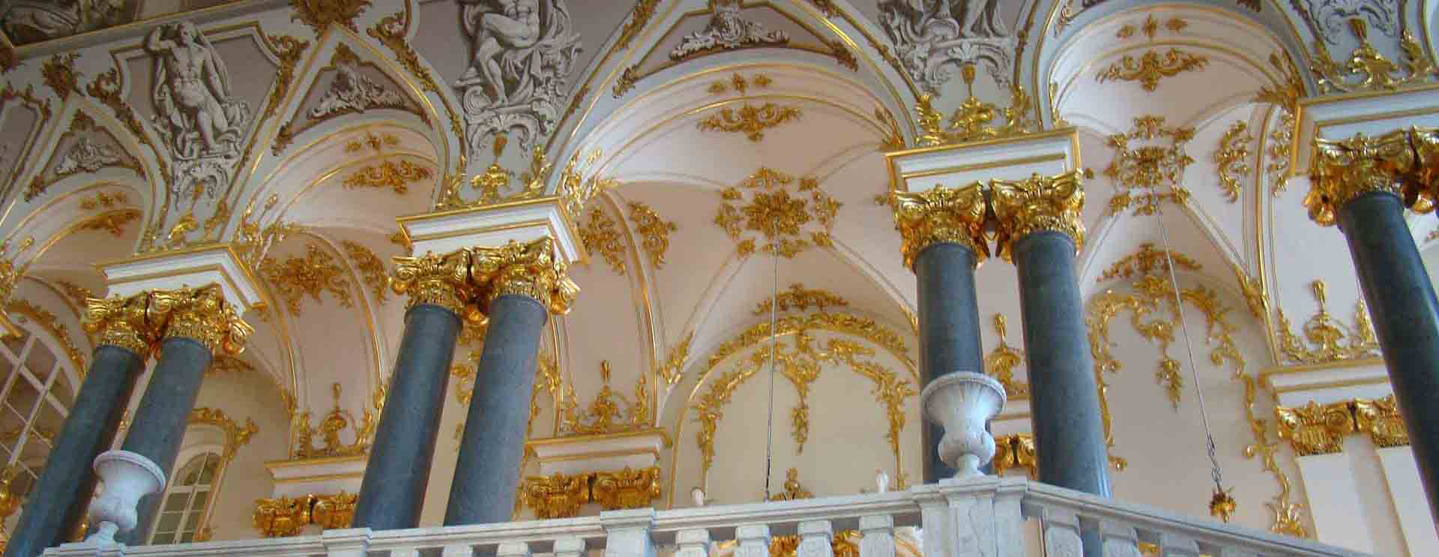
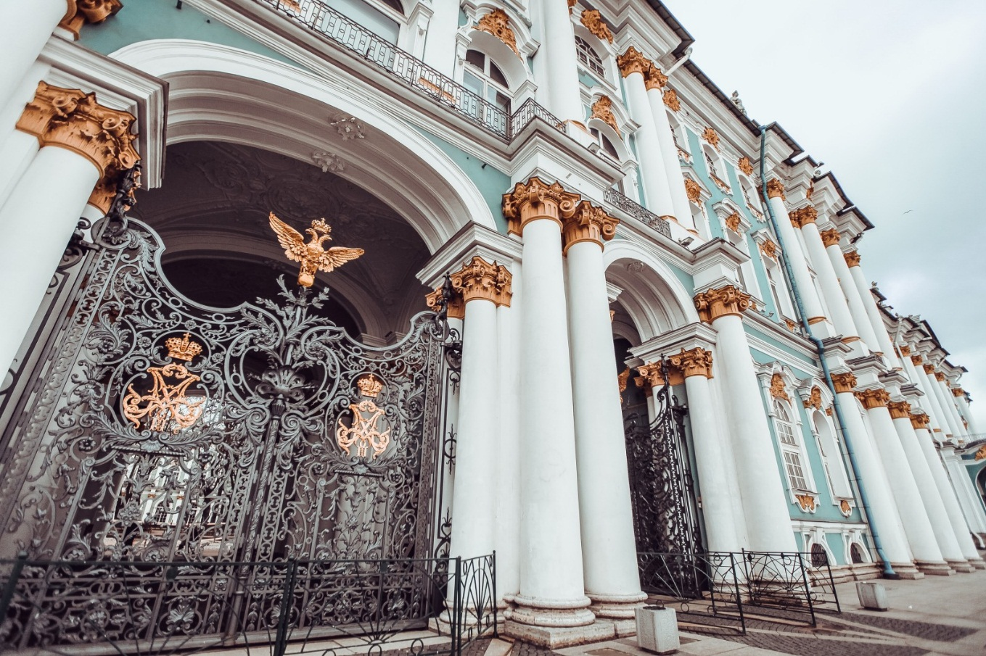
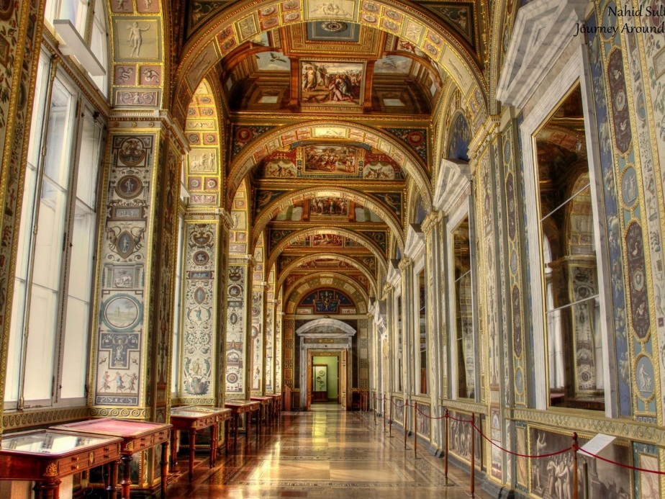
Современный Эрмитаж
Современный Эрмитаж в Петербурге представляет собой целый музейный комплекс, состоящий из пяти зданий, связанных друг с другом. Сам по себе Эрмитаж интересен и своей архитектурой, а также отделкой помещений.

Slide 15
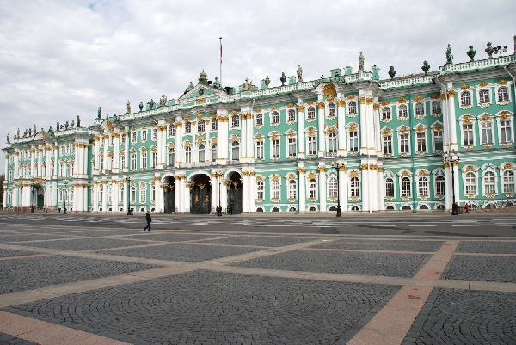
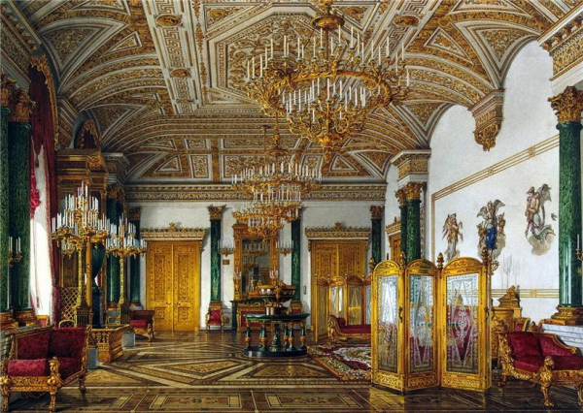
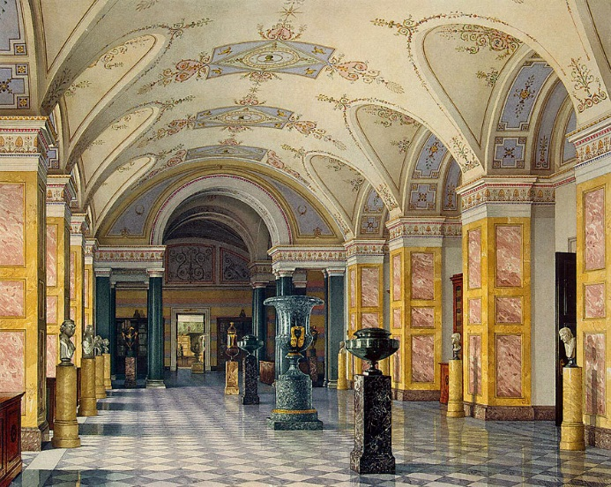
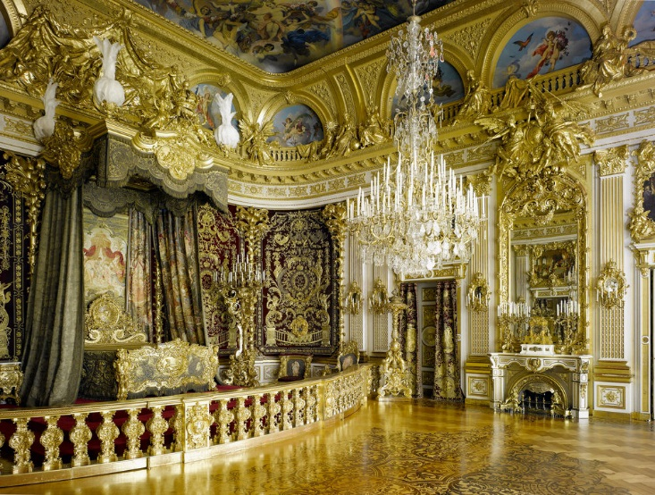
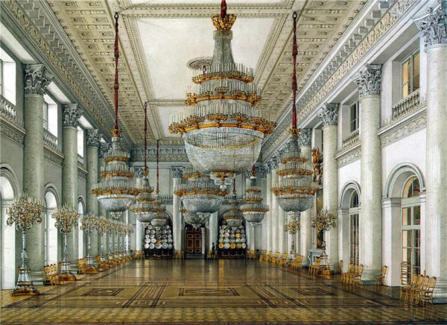
Самое старое здание Эрмитажа – Зимний дворец. Это бывший императорский дворец, построенный в 1754 – 1762 годах итальянским архитектором Бартоломео Растрелли в стиле елизаветинского барокко с элементами французского рококо в интерьерах. Оригинальные интерьеры, к сожалению, до наших дней не сохранились, хотя и современные поражают своим великолепием и пышностью.

Slide 16
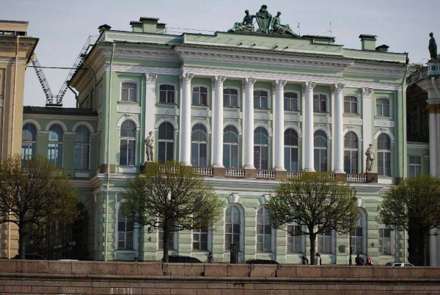
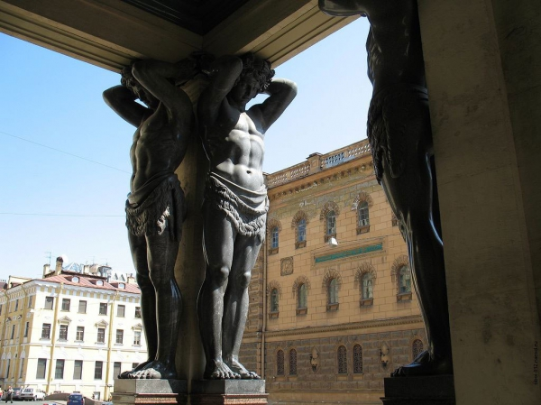
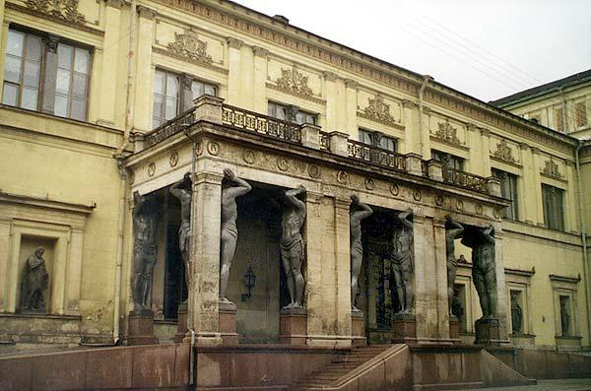
Малый Эрмитаж был построен в 1764- 1775 году архитекторами Фельтеном и Валлен-Деламотом. Его здание является связующим звеном между Зимним дворцом и Большим и Новым Эрмитажем.
Современный Эрмитаж: https://www.youtube.com/watch?v=ZUc6NeAmaL4
Здание Большого (или Старого) Эрмитажа было построено по проекту архитектора Ю.М.Фельтена в 1771-1787 гг. Здесь хранятся дворцовые художественные коллекции, а в корпусе, пристроенном в 1792 году, расположились лоджии Рафаэля. Здание Нового Эрмитажа было специально создано в 1842-1851 гг. архитекторами В.П.Стасовым, Н.Е.Ефимовым и Лео фон Кленце. Именно эта часть Эрмитажа была задумана Николаем I как публичный музей. Это здание известно своим выдающимся портиком с десятью гигантскими статуями атлантов.

Slide 17
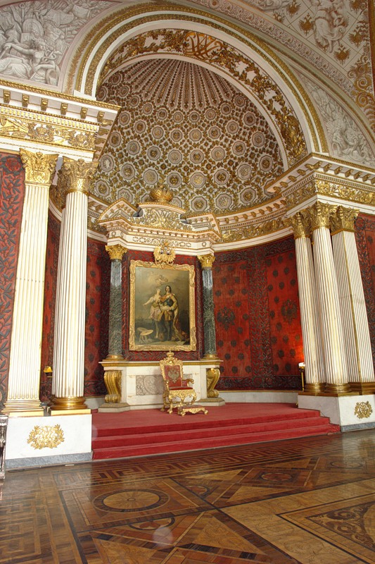
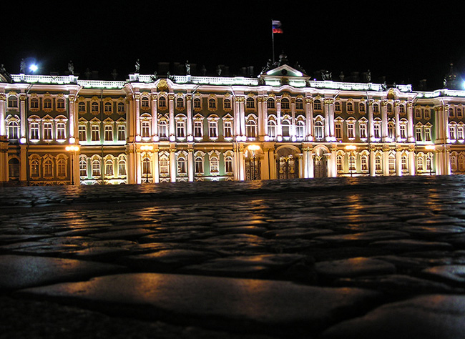
Виртуальный Эрмитаж
В сети Интернет у вас есть возможность отправиться на виртуальную экскурсию Virtual Hermitage, не выходя из дома. А мы предлагаем вам насладиться убранством и эстетикой залов Эрмитажа.
Музей в Зимнем дворце
Тронный зал Эрмитажа.

Slide 18
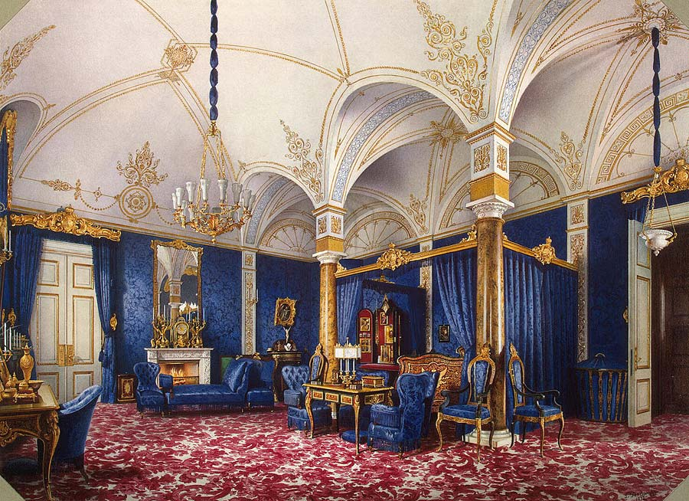
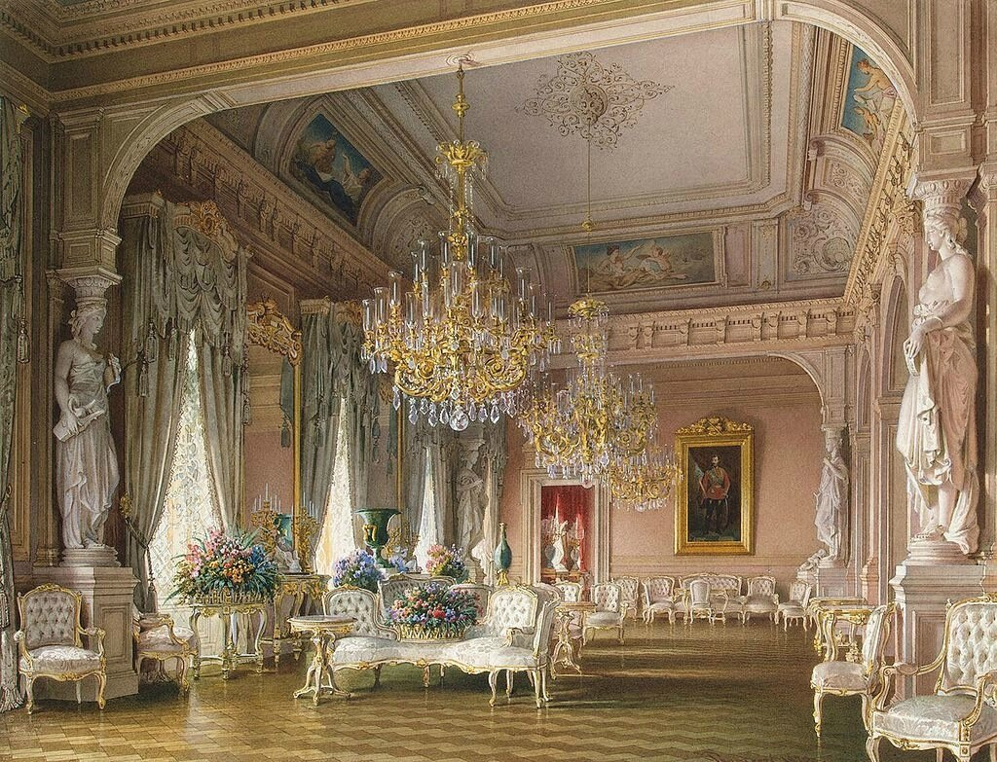
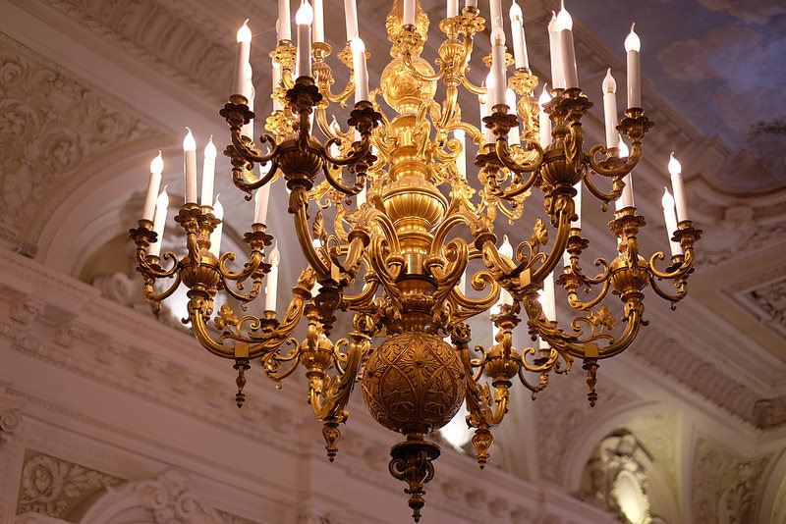
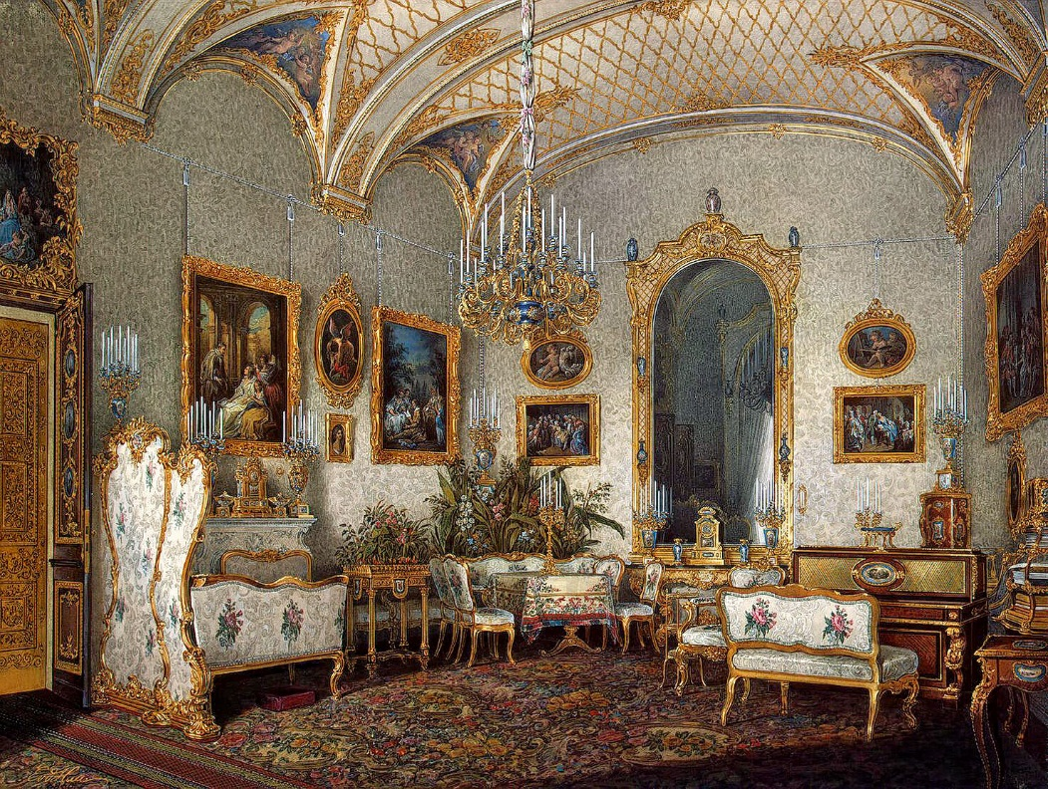
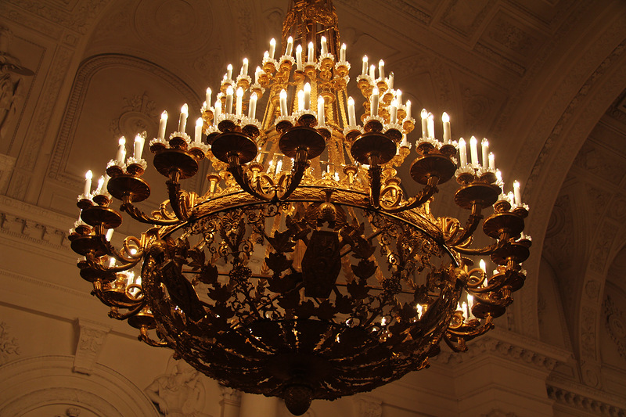
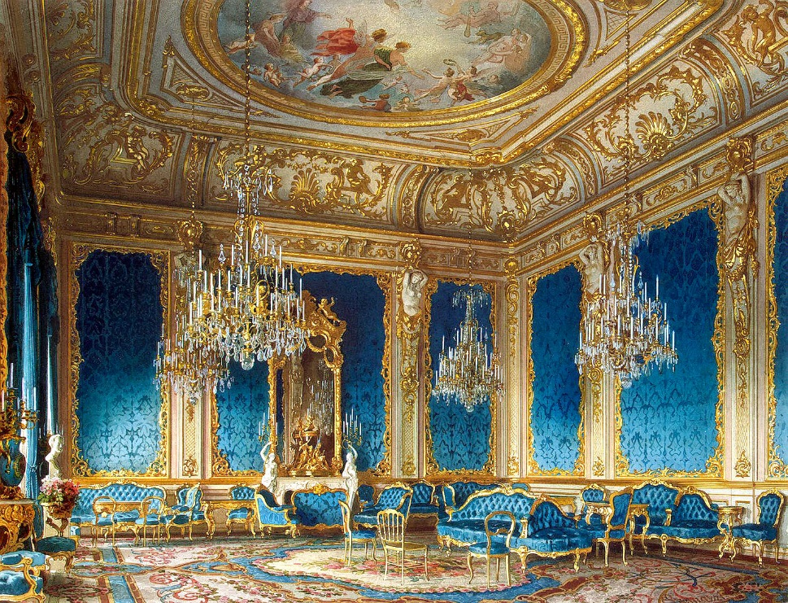
Спальня императрицы Марии Александровны
Интерьеры Зимнего дворца
Интерьер Зимнего дворца

Slide 19
Виртуальный Эрмитаж

Slide 20
Виртуальный Эрмитаж

Slide 21
Виртуальный Эрмитаж

Slide 22
Виртуальный Эрмитаж

Slide 23
Виртуальный Эрмитаж

Slide 24
Виртуальный Эрмитаж

Slide 25
Виртуальный Эрмитаж

Slide 26
Виртуальный Эрмитаж

Slide 27
Виртуальный Эрмитаж
Фигуры павлина, петуха и совы, входящие в композицию автомата с часами, снабжены механизмами, приводящими этих птиц в движение.
Эти часы - единственный в мире крупный автомат XVIII века, дошедший до нашего времени без изменений и в действующем состоянии.

Slide 28
Подборка фильмов
В Интернете вы сможете найти много фото и видео Эрмитажа, но понять всю грандиозность этого музейного комплекса можно только приехав в Санкт-Петербург. Посещение Эрмитажа оставит неизгладимое впечатление даже у тех, кто не считает себя истинным ценителем искусства, здесь каждый может найти что-то особенное, что затронет струны его души.
1. Эрмитаж. Видео экскурсия. Санкт-Петербург.
https://www.youtube.com/watch?v=kAOV_88uFN4
2. Эрмитаж, Петербург – «Большое путешествие: Ювелирная галерея музея».
https://www.youtube.com/watch?v=jTiegj7s7Ig
3. Hermitage/Экскурсия по Эрмитажу: (Рембрандт, Леонардо Да Винчи, Рафаэль и Микеланджело). https://www.youtube.com/watch?v=r0dEkGsy-7E
4. Эрмитаж, Петербург - "Большое путешествие«: Искусство России.
https://www.youtube.com/watch?v=l8q5_VJubWc
5. Онлайн-экскурсия "Смотритель в Эрмитаже": часы "Павлин" и Павильонный зал.
https://www.youtube.com/watch?v=Fzu-C_3WSco
6. ЭРМИТАЖ (HD) Музеи Мира. Первая серия.
https://www.youtube.com/watch?v=IsikYCbIclE
7. Секреты Эрмитажа.
https://www.youtube.com/watch?v=olIR8MGg5nI
8. Невидимый Эрмитаж. Что хранят запасники главного музея страны.
https://www.youtube.com/watch?v=_F2mgLay7RY

Slide 29
Литература
1. Арсеньева, Д.
Эрмитаж. С этажа на этаж / Дина Арсеньева. - Москва : Фома, 2014. - 23 с. : ил.
2. Варшавский, С. П.
Подвиг Эрмитажа : Государственный Эрмитаж в годы Великой Отечественной войны / Сергей Варшавский, Ю. Рест. - Ленинград : Сов. художник, 1969. - 188 с. : ил.
3. Воронихина, Л. Н.
Государственный Эрмитаж / Людмила Воронихина. – [2-е изд., испр. и доп]. - Москва : Искусство, 1992. - 399 с. : ил.
4. Государственный Эрмитаж : альбом / вступ. ст. и сост. Б. Пиотровского. - Москва : Изобразительное искусство, 1999. – 140 с. : ил.
5. Государственный Эрмитаж : альбом / вступ. ст. и сост. Б. Пиотровского. - Москва : Изобразительное искусство, 1999. – 140 с. : ил.
6. Государственный Эрмитаж. Живопись : [альбом] / худож. Б. Воронецкий. – [Изд. 4-е]. - Москва : Советский художник, 1964. – 106 с. : ил.
7. Государственный Эрмитаж. Западноевропейская скульптура XV-XX веков / вступ. ст. З.В. Зарецкой, Н.К. Косаревой. - Москва : Изобразительное искусство, 1960. – 208 с. : ил.
8. Государственный Эрмитаж (Санкт-Петербург). Отдел западноевропейского искусства : каталог живописи : [в 2 т.] / Государственный Эрмитаж ; [науч. ред. В. Ф. Левинсон-Лессинг]. - Ленинград : Искусство, 1958. – 990 с.

Slide 30
Литература
9. Грицай, Н. И.
Фламандская живопись XVII века : очерк-путеводитель / Наталия Грицай. – [Изд. 2-е]. – Ленинград : Искусство, 1990. - 190 с. : ил. - (Эрмитаж).
10. Губчевский, П. Ф.
Государственный Эрмитаж : живопись / Павел Губчевский. - [8-е изд.]. - Ленингад : Аврора, 1970. – 112 с. : ил.
11. Екатерина Великая / [авт.-сост. : Светлана Бестужева-Лада]. - Москва : КоЛибри, 2015. - 126 с. : портр. - (История за час).
12. Западноевропейская графика XV-XX веков : сборник статей / Государственный ордена Ленина Эрмитаж. - Ленинград : Искусство, 1985. - 198 с. : ил.
13. К. Лоррен : [альбом] / сост. Э. И. Ларионовой. – Москва : Изобразительное искусство, 1979. - 27 с. : ил - (Государственный Эрмитаж).
14. Крутогоров, Ю.
Петр I / Юрий Крутогоров. – Москва : Белый город, 2000. - 46 с. : ил. - (История России. Герои русской истории).
15. Кубе, А. Н.
Итальянская майолика XV-XVIII веков : собрание Государственного Эрмитажа / Альфред Кубе. – Москва : Искусство, 1976. - 106 с. : ил.
16. Культура и искусство древнего населения европейской части СССР (VII до н.э. - XII н.э.) : путеводитель по залам государственного ордена Ленина Эрмитажа. - Ленинград : Советский художник, 1969. - 115 с. : ил.

Slide 31
Литература
17. Кустодиева, Т. К.
Произведения школы Леонардо да Винчи в собрании Эрмитажа / Татьяна Кустодиева. – Санкт-Петербург : Славия, 1998. - 231 с. : ил. - (Государственный Эрмитаж).
18. Немилова, И. С.
Французская живопись XVIII века / Инна Немилова. - Москва : Изобразительное искусство, 1985. - 266 с. : ил. - (Государственный Эрмитаж. Собрание живописи).
19. Павленко, Н. И.
Петр Великий / Николай Павленко. - Москва : Мысль, 1990. - 591 с. : ил. - (Библиотечная серия).
20. Петер Пауль Рубенс : [альбом] / сост. М. Я. Варшавской. - Москва : Изобразительное искусство, 1973. - 27 с. : ил.- (Государственный Эрмитаж).
21. Пиотровский, Б. Б.
Урарту : древнейшее государство Закавказья / Б. Б. Пиотровский. - Ленинград : [б. и.], 1939. - 55 с. - (Государственный Эрмитаж).
22. Портретная миниатюра в России XVIII - начала ХХ века из собрания Государственного Эрмитажа. - Ленинград : Художник РСФСР, 1986. - 335 с.
23. Русская культура VI-XVIII веков : очерк-путеводитель / под общ. ред. Г.Н. Комеловой, И.Н. Ухановой. - Ленинград : Искусство, 1983. - 168 с. : ил.

Slide 32
Литература
24. Русская эмаль XII - начала ХХ века : из собрания государственного Эрмитажа. - Ленинград : Художник РСФСР, 1987. - 258 с. : ил.
25. Седова, Т. А.
Рембрандт / Татьяна Седова. - Москва : Изобразительное искусство, 1978. - 64 с. : ил. - (Государственный Эрмитаж).
26. Труды Государственного Эрмитажа. [В 79 т.] Т. 11. - Ленинград : Аврора, - 1976. - 202 с. : ил. - (Государственный Эрмитаж).
27. Успенский, Э. Н.
Случай со Степанидом : [рассказы : для младшего и среднего школьного возраста] / Эдуард Успенский. – Москва : Стрекоза-Пресс, 2002. - 61 с. : ил. - (Библиотека школьника).
28. Утехина, Е.
Эрмитаж : [путеводитель] / Елена Утехина ; [фото В. И. Саенко ; отв. ред. О. Усольцева ; худож. ред. Г. Булгакова]. – Москва : Эксмо, 2012. - 325 с. : ил. - (Оранжевый гид).
29. Художественное убранство русского интерьера XIX века : очерк-путеводитель. – Ленинград : Искусство, 1986. - 140 с. : ил. – (Государственный Эрмитаж).
30. Шапиро, Ю. Г.
Эрмитаж : путеводитель по выставкам и залам / Юрий Шапиро. – [4-е изд., испр. и доп.] - Ленинград : Искусство, 1989. - 228 с.

Slide 33
Подборка материала, монтаж, дизайн – Романова Е.В.
заведующая сектором интеллект-центра ЦГБ им. Л.Н. Толстого.
Библиографическое описание литературы – Урюпина Д.Н.
главный библиотекарь интеллект-центра ЦГБ им. Л.Н. Толстого.

